Slide 1
ELE08572-Sistemas Digitais
Profa. Eliete Caldeira

Slide 2
Projeto 04- Deslocador (Barrel-shifter)
Capítulo 3- Circuitos Combinacionais a Nível RTL

Slide 3
Deslocador (Barrel-shifter)
Embora VHDL tenha construções internas de funções de deslocamento, elas algumas vezes não podem ser sintetizadas automaticamente.
Neste projeto, é implementado um deslocador que realiza a operação rotate right em um número de 8 bits.
O circuito tem uma entrada a de 8 bits e um sinal de controle amt (amount) de 3 bits que especifica a quantidade de bits para rotacionar.
O primeiro projeto usa um comando de atribuição condicional para listar exaustivamente todas as quantidades amt e os correspondentes resultados de rotação

Slide 4
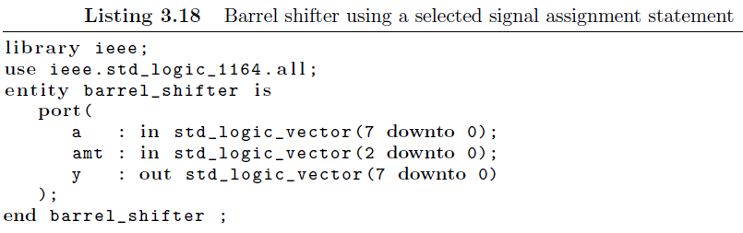
Deslocador (Barrel-shifter)
O código é mostrado abaixo

Slide 5
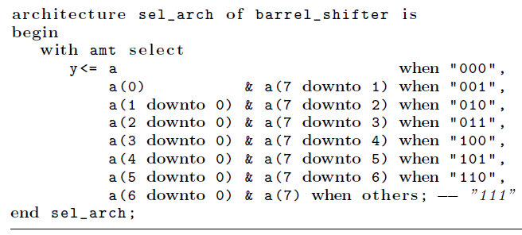
Deslocador (Barrel-shifter)

Slide 6
Deslocador (Barrel-shifter)
O código é direto, mas pode se tornar um pouco confuso à medida que o número de bits da entrada aumenta.
Além disto, um número grande de escolhas (amt) implica em um multiplexador mais largo, o que torna a síntese mais difícil e leva a grandes delays de propagação.
Pode-se construir o mesmo circuito em estágios onde no n-ésimo estágio o sinal de entrada é passado diretamente a saída ou rotacionado de 2^{n} posições.
O n-ésimo estágio é controlado pelo n-ésimo bit de amt
Assuma que os 3 bits de amt são m₂m₁m₀. A quantidade total rotacionada após os três estágios será m₂.2² + m₁2¹ + m₀2⁰, que é a quantidade desejada de rotação.

Slide 7
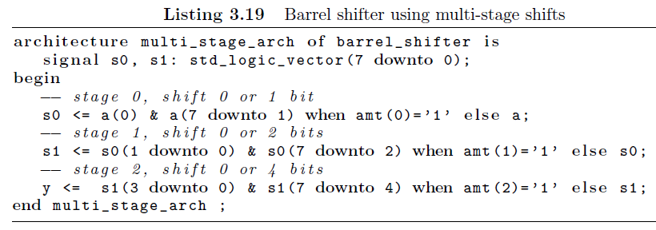
Deslocador (Barrel-shifter)
O código para este esquema é mostrado abaixo.

Slide 8
Deslocador (Barrel-shifter)
Circuito de teste:
Para testar o circuito, pode-se usar as 8 chaves para o sinal a, três botões (pushbutton) para o sinal amt e os 8 LEDs para a saída
Em vez de derivar um novo arquivo ucf, pode-se criar uma novo arquivo HDL que encapsula o circuito deslocador (barrel-shifter) e mapeia seus sinais aos sinais da placa de prototipagem.

Slide 9
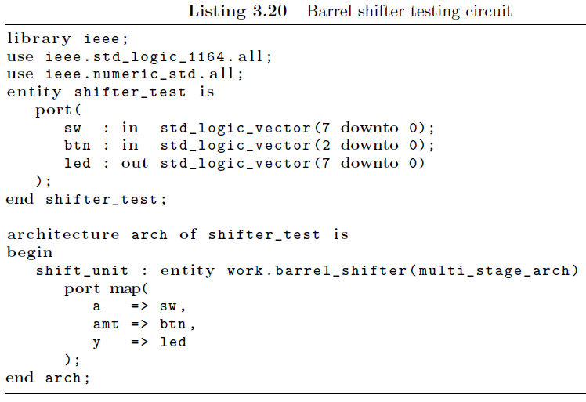
Deslocador (Barrel-shifter)
O código do circuito de teste está abaixo.

Slide 10
Deslocador (Barrel-shifter)
Crie um novo projeto no Xilinx Vivado
Inclua uma cópia do arquivo com a listagem do circuito de teste (shifter_test.vhd)
Inclua uma cópia do arquivo com a listagem do deslocador (barrel_shifter_all.vhd)
Inclua uma cópia do arquivo de constraints xdc geral da placa Nexys A7 (Nexys4_DDR_chu.xdc) disponível no diretório chap00_constraint e comente (colocando #) os pinos que não serão utilizados

Slide 11
Deslocador (Barrel-shifter)
Gere o arquivo de programação, configure a FPGA e teste o circuito
Mudando a configuração de chaves no circuito muda o vetor a ser deslocado
Pressionando os botões btn(2 downto 0) muda a quantidade a rotacionar à direita (amt)
Lembre-se: btn(0) é btnu (up - superior) e a contagem cresce em sentido horário

